Slide 1
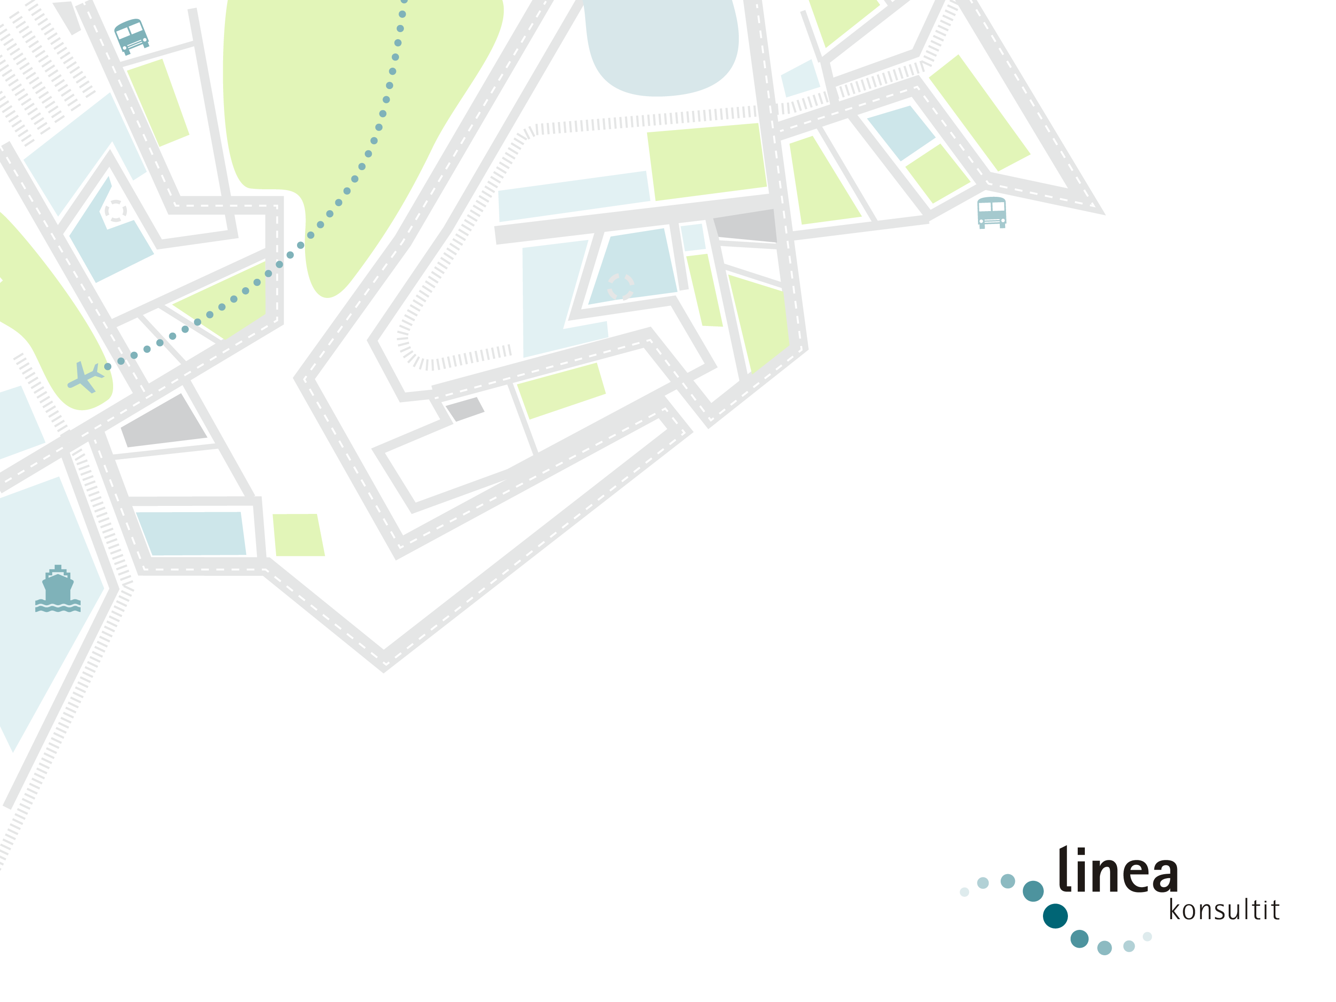
PIRKANMAAN ELY-KESKUKSEN
MAANTIEVERKON SEUDULLINEN MERKITYS
Esittelykalvot, helmikuu 2018

Slide 2
Eteneminen
Yleisen tieverkon laajuudesta asemakaava-alueilla laadittiin valtakunnallisen ohjeistuksen pohjalta tiepiireittäin karttatarkastelu vuonna 2001.
Karttatarkastelua päivitettiin edellisen kerran Pirkanmaan ELY-keskuksen toimesta vuonna 2011.
Nyt laadittu päivitys tarkensi näitä maantieverkon laajuustarkasteluita. Tässä työssä Pirkanmaan ELY-keskuksen alueen maantieverkkoa tarkasteltiin yhtenäisin kriteerein, jotka kuvaavat liikenteen koostumuksen seudullisuutta, väylän seudullista merkitystä aluerakenteessa sekä työmatkojen seudullisuutta.
Tällä tarkastelulla löydettiin ne tiejaksot, joiden osoittaminen ja säilyttäminen asemakaavoissa maanteinä on perusteltua merkittävän seudullisen liikenteen näkökulmasta. Kaikki valtatiet ja kantatiet määritettiin työssä seudulliseksi tieverkoksi.
Maantien hallinnollinen muutos esitetään pääsääntöisesti tiesuunnitelmassa.
Pirkanmaan ELY-keskus hyödyntää työn tuloksia toiminnallisen ja hallinnollisen luokituksen määrittelyissä ja kuntien vuoropuhelussa liittyen maankäytön suunnitteluun

Slide 3
Taustaa
Toimintaympäristössä tapahtuneet muutokset
Toimintaympäristö on muuttunut 2000-luvun alun jälkeen taajama-alueiden laajentumisen, kuntaliitosten ja maanteiden paikallisen liikenteen roolin kasvamisen myötä.
Lainsäädännöllinen tausta
Yleisen liikenteen määrittely, hallituksen esitys (HE 17/2004 vp) eduskunnalle maantielaiksi
Maantielaki (503/2005)
4 § ”Maantiet ja niiden luokittelu”
13 § ”Maantien rakentaminen”
Maankäyttö- ja rakennuslaki (132/1999)
83.4 § ”Yleinen alue, katualue ja liikennealue”
86 a § ”Maantien muuttaminen kaduksi”

Slide 4
Maankäyttö- ja rakennuslaki (132/1999)
83.4 § ”Yleinen alue, katualue ja liikennealue”
Maanteiden liikennealueita (asemakaavoissa LT-alue) voidaan osoittaa valta-, kanta- ja seututeitä varten sekä niitä yhdistäviä ja niiden jatkeena olevia teitä varten, jotka palvelevat pääasiallisesti muuta kuin paikallista liikennettä. Maantiehen kuuluvalle kevyen liikenteen väylälle voidaan osoittaa muusta liikennealueesta erillinen liikennealue, jos se on paikallisista olosuhteista johtuen perusteltua.
86 a § ”Maantien muuttaminen kaduksi”
Maantie, joka asemakaavassa on osoitettu kaduksi, muuttuu kunnan tekemällä kadunpitopäätöksellä kaduksi. Kadunpitopäätökset tulee tehdä tarkoituksenmukaisina kokonaisuuksina ottaen huomioon kunnossapidon vaatimukset ja maankäytön sekä tie- ja katuverkon toteutuminen.
→ Maantien osoittaminen asemakaavassa kaduksi ei edellytä välitöntä kaduksi muuttamista, vaan maantie voi sijaita katualueella kunnes kunnalle syntyy maankäytön kehittymisen myötä kadunpitovelvollisuus ja kunta tekee kadunpitopäätöksen.

Slide 5
Lähtötiedot ja menetelmät (1/2)
Liikenneviraston valtakunnallinen liikennemalli (BRUTUS), 2016
Osa-alueiden väliset yli 20 kilometrin matkat sijoitettu mallin osa-aluejaolla mallin tieverkolle ja laskettu seudullinen KVL ja seudullisen liikenteen osuus koko liikenteestä.
Kun valtakunnallisen liikennemallin EMME-verkko ja osa-aluejako ovat tähän käyttötarkoitukseen liian harvoja, on tässä työssä käytetty samasta lähtöaineistosta BRUTUS-mallilla muodostettua 1*1 kilometrin ruutuaineiston liikennekuvausta, joka sijoitettu tieverkolle nopeinta reittiä pitkin.
Tie seudullisesti merkittävä, jos yli 20 kilometrin matkojen KVL > 2 000 (1 000) ja suhteellinen osuus yli 60 % (40 %) .
Aluerakenne, 2015
Aluerakenteen määrittely perustuu Pirkanmaan palveluverkko 2040 -työhön ja siinä esitettyyn tavoitteelliseen palvelu- ja keskusverkkoon vuodelle 2040.
Kaupunkitasoisiksi keskuksiksi tunnistettu Akaa, Hämeenkyrö, Ikaalinen, Kangasala, Lempäälä, Mänttä-Vilppula, Nokia, Orivesi, Parkano, Pirkkala, Sastamala, Tampere, Valkeakoski, Virrat ja Ylöjärvi
Kuntatason keskuksiksi tunnistettu Juupajoki, Kihniö, Punkalaidun, Pälkäne, Ruovesi, Urjala ja Vesilahti.
Yhteydet Pirkanmaan kaupunki- ja kuntatason keskusten sekä naapurimaakuntien maakunta- ja seutukeskusten välillä myös huomioitu.
Sijoitettu tieverkolle nopeinta reittiä pitkin (Network Analyst).
Tie seudullisesti merkittävä, jos se yhdistää maakunnan sisällä kaupunkitason keskuksia ja naapurimaakuntien maakunta- ja seutukeskuksia (harva verkko).
Lisäksi muodostettu tiivis verkko, joka yhdistää maakuntien sisällä kaupunki- ja kuntatason keskuksia ja naapurimaakuntien maakunta- ja seutukeskuksia.

Slide 6
Lähtötiedot ja menetelmät (2/2)
YKR-työmatkat, 2012
Mukana Pirkanmaan ELY-keskuksen alueelle päätyvät 20–150 kilometrin työmatkat
Reititetty tieverkolle Digiroad-aineiston avulla, YKR:n työpaikka- ja asuinpaikkaruudun perusteella (Network Analyst -työkalu)
Reititys tehty nopeinta reittiä pitkin suosien pääteitä
Tie seudullisesti merkittävä, jos yli 20 kilometrin työmatkoja > 500 (100)
Asemakaava-alueet, 2017
Suomen ympäristökeskuksen Avoin tieto -palvelun aineisto asemakaavojen ulkorajoista
Laskettu taulukkoon, kuinka paljon tieosan pituudesta sijoittuu asemakaava-alueelle (%)
Valmisteilla olevat asemakaavat, 2017
Valmisteilla olevat asemakaavat Pirkanmaan alueella, Pirkanmaan ELY-keskus, Martti Vaali, marraskuu 2017
Laskettu taulukkoon, kuinka paljon tieosan pituudesta sijoittuu valmisteilla olevalle asemakaava-alueelle (%)
Taajama-alueet, 2015
Taajamatiedot perustuvat Suomen ympäristökeskuksen YKR-aineistoon
Laskettu taulukkoon, kuinka paljon tieosan pituudesta sijoittuu taajama-alueelle (%)
Valtakunnallisesti merkittävät satamat, lentokentät, rautatieasemat (kaukoliikenne) ja matkakeskukset
Satamat (--)
Lentokentät (Tampere-Pirkkalan lentoasema)
Rautatieasemat, kaukoliikenne (Karkku, Lempäälä, Nokia, Tampere, Orivesi, Parkano, Toijala ja Vammala)
Matkakeskukset (--)
Taulukossa oma sarake

Slide 7
Ominaispiirteitä niille tiejaksoille, joilla on merkittävää seudullista liikennettä
Pitkämatkaisen liikenteen määrä ja sen osuus koko liikennemäärästä (KVL) ovat merkittäviä
yli 20 kilometrin matkojen KVL yli 1 000/2 000
yli 20 kilometrin matkojen osuus KVL:stä yli 60 %/40 %
Aluerakenne
yhteys Pirkanmaan ELY-keskuksen alueen kaupunki- ja kuntatason keskusten välillä tai yhteys naapurimaakuntien maakunta- ja seutukeskuksiin (tiivis verkko)
yhteys Pirkanmaan ELY-keskuksen alueen kaupunkitasoisten keskusten välillä tai yhteys naapurimaakuntien maakunta- ja seutukeskuksiin (harva verkko)
Seudullisen työmatkaliikenteen määrä on merkittävä
yli 20 kilometrin työmatkoja vuorokaudessa yli 100/500
Yhteydet keskustan ulkopuolella sijaitseviin valtakunnallisesti merkittäviin satamiin, lentokentille, rautatieasemille (kaukoliikenne) ja matkakeskuksiin (HE 17/2004 eduskunnalle maantielaiksi, ”Yhteydet solmupisteisiin, julkisiin laitoksiin ja erityiskohteisiin, joihin pääsyä ei ole rajoitettu, palvelevat yleistä liikennettä”)

Slide 8
Laskennallisia menetelmiä maantieverkon seudullisen merkityksen määrittelemiseksi
VE1 – Seudullista liikennettä yli 60 % ja lisäksi joko
Seudullinen KVL > 1 000 tai
Seudullista työmatkaliikennettä yli 100 tai
Kaupunki- ja kuntatason keskuksia yhdistävä väylä
TAI
VE2 – Seudullista liikennettä yli 40 % ja lisäksi joko
Seudullinen KVL > 2 000 tai
Seudullista työmatkaliikennettä yli 500 tai
Kaupunkitason keskuksia yhdistävä väylä
TAI
VE3 – Toteutuu kaksi ehtoa seudullisesti merkittävästä tiestä ja yksi ehto seudullisesti melko merkittävästä tiestä (luku suluissa)
Seudullisen liikenteen osuus > 60 % (40 %)
Seudullinen KVL > 2 000 (1 000)
Seudullista työmatkaliikennettä yli 500 (100)
Kaupunkitason kuntakeskuksia yhdistävä väylä (kuntakeskuksia yhdistävä väylä)

Slide 9
